Slide 1

Подвійні зорі

Slide 2

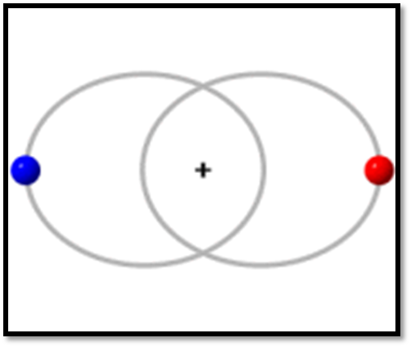
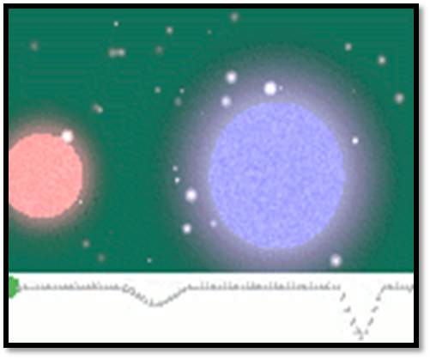
Подвійна зоря — система з двох гравітаційно пов'язаних зір, які обертаються навколо спільного центру мас по екліптичних орбітах. Інколи трапляються системи із трьох і більше зірок; у тому разі система називається кратною зіркою.

Slide 3
Види подвійних зірок та їх спостереження
Візуально-подвійні зорі
Затемнювано-подвійні зорі
Спектрально-подвійні зорі
Оптично подвійні зорі

Slide 4
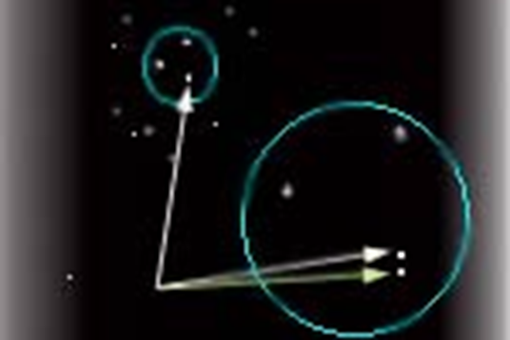
Візуально-подвійні зорі
Подвійні зорі, які можна побачити окремо, називають видимими подвійними чи візуально-подвійними. Для цих зірок вдається визначити зміну з часом позиційного кута й оцінити період обертання. Такою зіркою є Сіріус, що складається з компонентів A і B, що легко розрізняються в звичайний телескоп.
Компоненти більшості подвійних систем занадто близькі одна до одної або ж занадто віддалені від Сонячної системи, через що їх неможливо розрізнити навіть за допомогою найпотужніших телескопів.

Slide 5
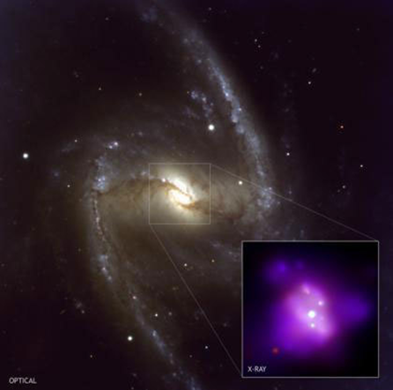
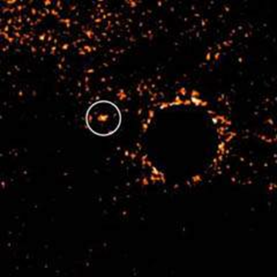
Затемнювано-подвійні зорі
Спостерігаються завдяки коливаннями блиску, створеними періодичними затьмареннями однієї зірки іншою, це відбувається в тих рідкісних випадках, коли Земля перебуває в одній площині із орбітами зірок. Внаслідок чого відбувається періодичне поперемінне затемнення одним компонентом іншого та навпаки. Відповідно спостерігається два зниження яскравості протягом одного циклу. Менше зниження, коли яскравіша зоря закриває від нас більш тьмяну і сильніше падіння видимої зоряної величини, коли відбувається навпаки.

Slide 6
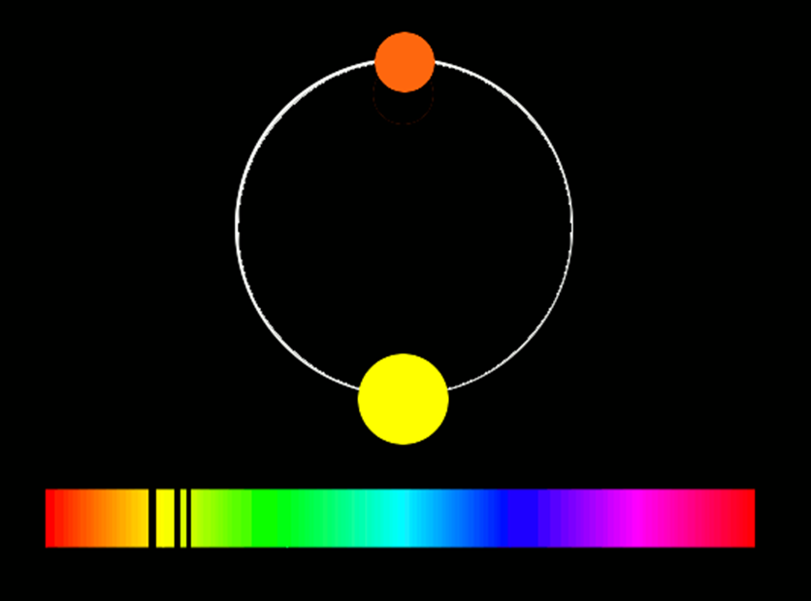
Спектрально-подвійні зорі
Спостерігаються завдяки періодичним зсувам спектральних ліній.
Якщо подвійна зірка має достатньо значний власний рух, то можна спостерігати періодичні відхилення траєкторії руху головного компоненту на небесній сфері від прямої лінії.

Slide 7
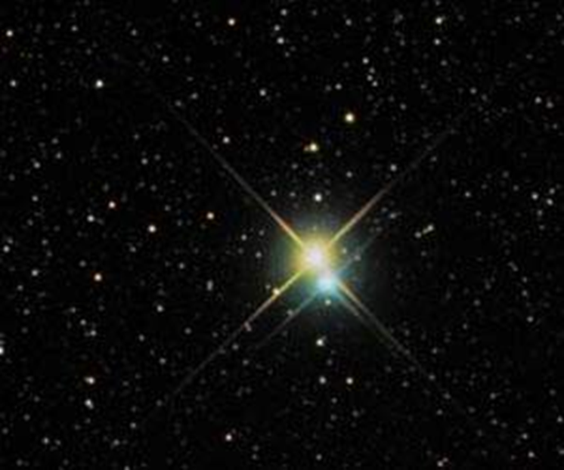
Оптично подвійні зорі
Іноді буває, що дві фізично не пов'язані між собою зірки випадково проектуються на дуже близькі одна до одної точки небесної сфери. Такі зірки називаються оптично подвійними — на противагу «істинним», фізично подвійним. Класичним прикладом таких зірок є Міцар і Алькор у сузір'ї(Великої Медведиці).

Slide 8
Гравітаційна взаємодія між компонентами
Подвійні зорі утримуються разом взаємним тяжінням. Обидві зорі подвійної системи обертаються по еліптичних орбітах навколо деякою точки, що лежить з-поміж них і називається центром гравітації цих зір. Якщо відстань між партнерами дуже велика, орбітальний період може вимірюватися роками, інколи ж цілим століттям чи більше. Для тісних систем їх орбітальний період може становити лише кілька годин. Що стосується, обертання досить масивних зірок навколо загального центру ваги на близькій відстані один від одного, стають помітними релятивістські ефекти, такі як усунення периастра і зменшення орбітального періоду за рахунок випромінювання системою гравітаційних хвиль (останнє призводить до того, що наприкінці дві зірки зіштовхуються).

Slide 9
Компоненти подвійних зір
Є різні подвійні зірки: бувають дві схожі зорі у парі, а є різні (зазвичай, це червоний гігант та білий карлик). Але, незалежно від своїх типу, ці зорі найкраще піддаються вивченню: аналізуючи їхню взаємодію, вченим вдається з'ясувати майже всі параметри, включаючи масу, форму орбіт і навіть характеристики близько розташованих до них зір. Зазвичай, ці зорі мають дещо витягнуту форму внаслідок взаємного тяжіння. Приблизно половина всіх зір нашої Галактики належить до подвійних систем, отже подвійні зірки, які працюють по орбітам одна навколо іншої, явище дуже поширене.

Slide 10
Нова зоря
Нова - це подвійна зоря, одним компонентом якої є білий карлик, а другим - або зірка типу Сонця, або червоний гігант. Коли другий компонент такої подвійної зорі в ході своєї еволюції розширюється, то частина його речовини перетікає на білий карлик. При цьому на поверхні білого карлика утворюються такі температура і тиск, що ядерна реакція набуває вибухового характеру, чим і пояснюється різке збільшення блиску зорі.
Також, окрім нових, відомі повторні нові зорі, на яких спалахи мають дещо меншу потужність і можуть повторюватися через кілька десятків років.

Slide 11
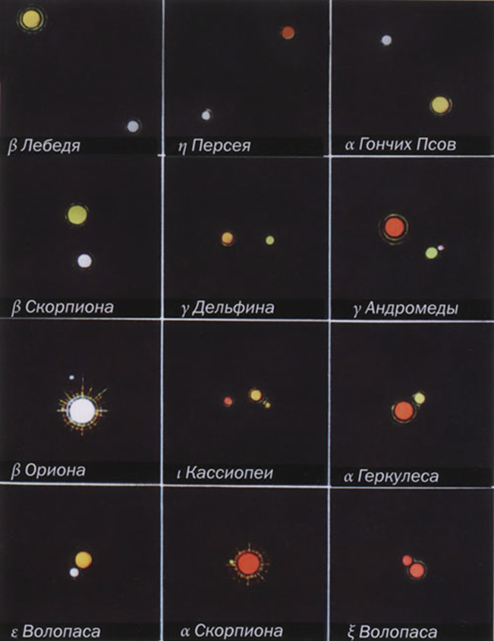
Деякі подвійні зорі

Slide 12
